Slide 1
Машинное обучение
2022
Ершов Александр
Курмакаева Алсу

Slide 2
Введение

Slide 3
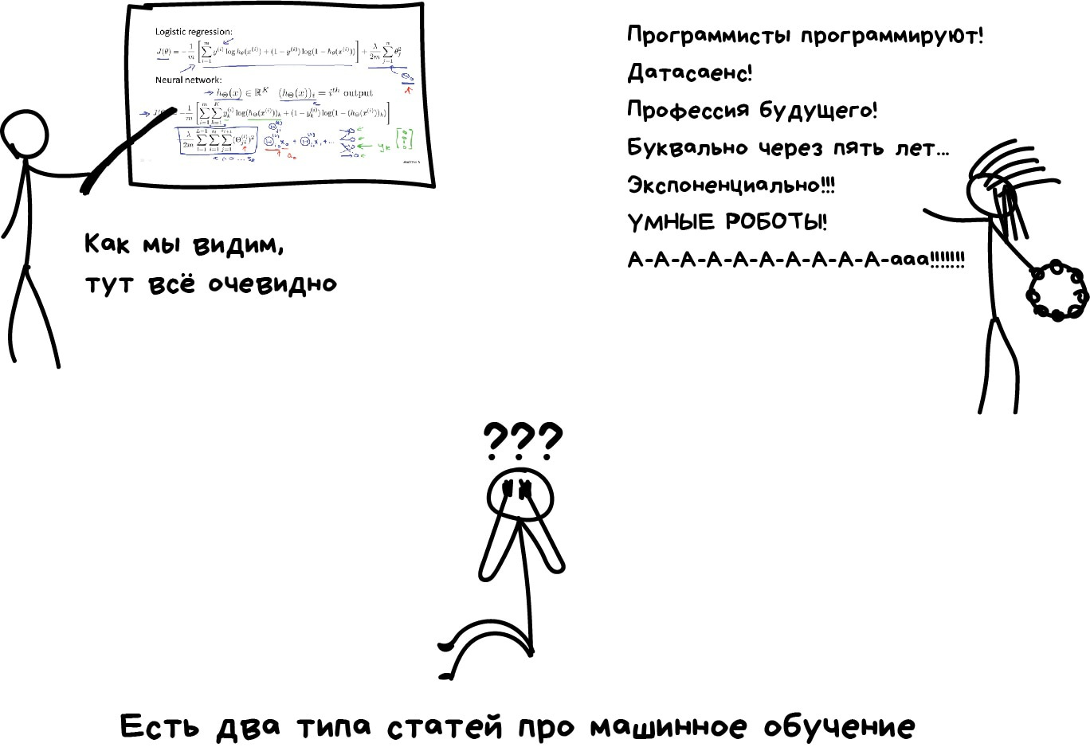

Slide 4

Зачем обучать машины

Slide 5
Сферы приложения
Компьютерное зрение
Распознавание речи
Компьютерная лингвистика и обработка естественных языков
Медицинская диагностика
Биоинформатика
Техническая диагностика
Финансовые приложения
Поиск и рубрикация текстов
Интеллектуальные игры
Экспертные системы

Slide 6
Смежные области
Pattern Recognition (распознавание образов)
Data Mining / Data Science (интеллектуальный анализ данных
Big Data (обработка больших данных)

Slide 7
Способы формирования умозаключений
Дедукция
Частное заключение выводится из общего
Элементы множества А обладают признаком В
Элемент Ai принадлежит множеству A
Следовательно, Ai имеет признак B

Slide 8
Способы формирования умозаключений
Дедукция
Частное заключение выводится из общего
Все люди смертны
Сократ - человек
Следовательно, Сократ смертен

Slide 9
Способы формирования умозаключений
Индукция
Общее правило выводится из набора наблюдений
Множество состоит из элементов A1, A2, …, An
Элементы от A1 до An имеют признак B
Следовательно, все элементы множества А имеют признак B

Slide 10
Способы формирования умозаключений
Индукция
Общее правило выводится из набора наблюдений
Золото, железо,…др. – металлы
Золото, железо,…др. – тяжелее воды
Следовательно, все металлы тяжелее воды

Slide 11

Проблема Юма
«Все лебеди, которых мы видели – белые. Значит все лебеди белые»
(Обобщения о свойствах одного класса объектов на основе некоторого числа наблюдений отдельных экземпляров этого класса)
«Физические законы будут такими же, так как они всегда наблюдались до этого»
(Предположения, что последовательность событий в будущем будет происходить, как это было всегда в прошлом)

Slide 12

Три составляющие обучения
Цель машинного обучения — предсказать результат по входным данным. Чем разнообразнее входные данные, тем проще машине найти закономерности и тем точнее результат.

Slide 13
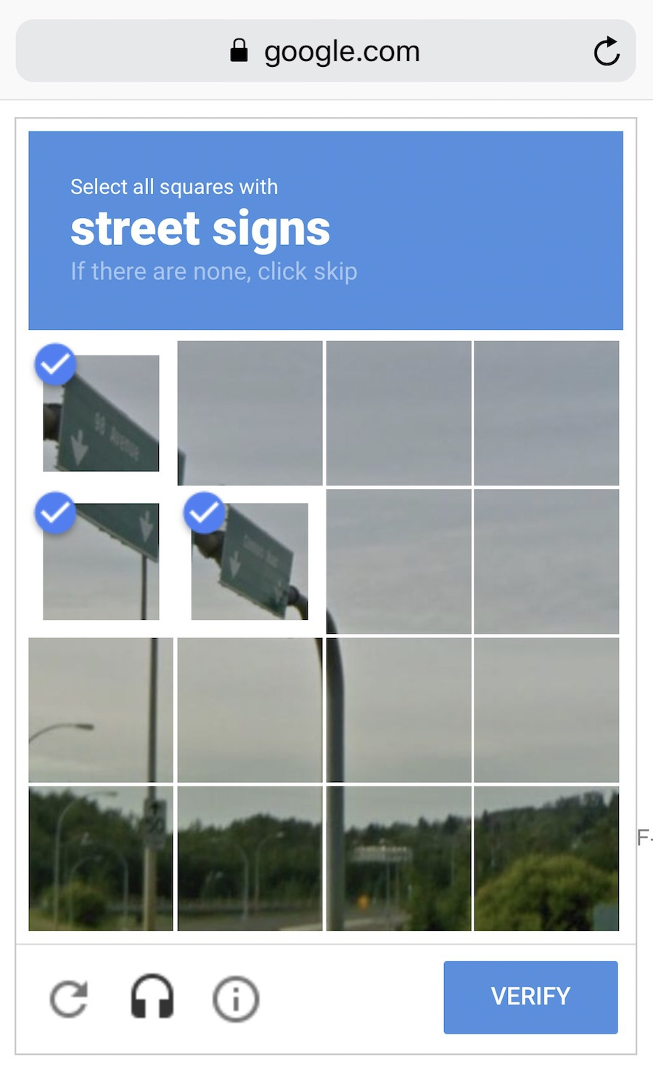
Три составляющие обучения
Данные
Хотим определять спам — нужны примеры спам-писем, предсказывать курс акций — нужна история цен, узнать интересы пользователя — нужны его лайки или посты. Данных нужно как можно больше.

Slide 14

Три составляющие обучения
Признаки
Мы называем их фичами (features). Фичи, свойства, характеристики, признаки — ими могут быть пробег автомобиля, пол пользователя, цена акций, даже счетчик частоты появления слова в тексте может быть фичей.

Slide 15

Три составляющие обучения
Алгоритм
Одну задачу можно решить разными методами примерно всегда. От выбора метода зависит точность, скорость работы и размер готовой модели. Но есть один нюанс: если данные ***, даже самый лучший алгоритм не поможет.

Slide 16
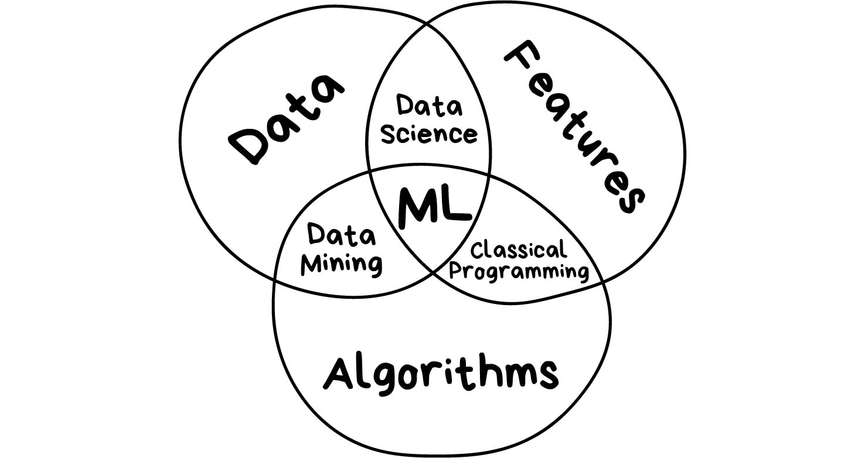

Slide 17
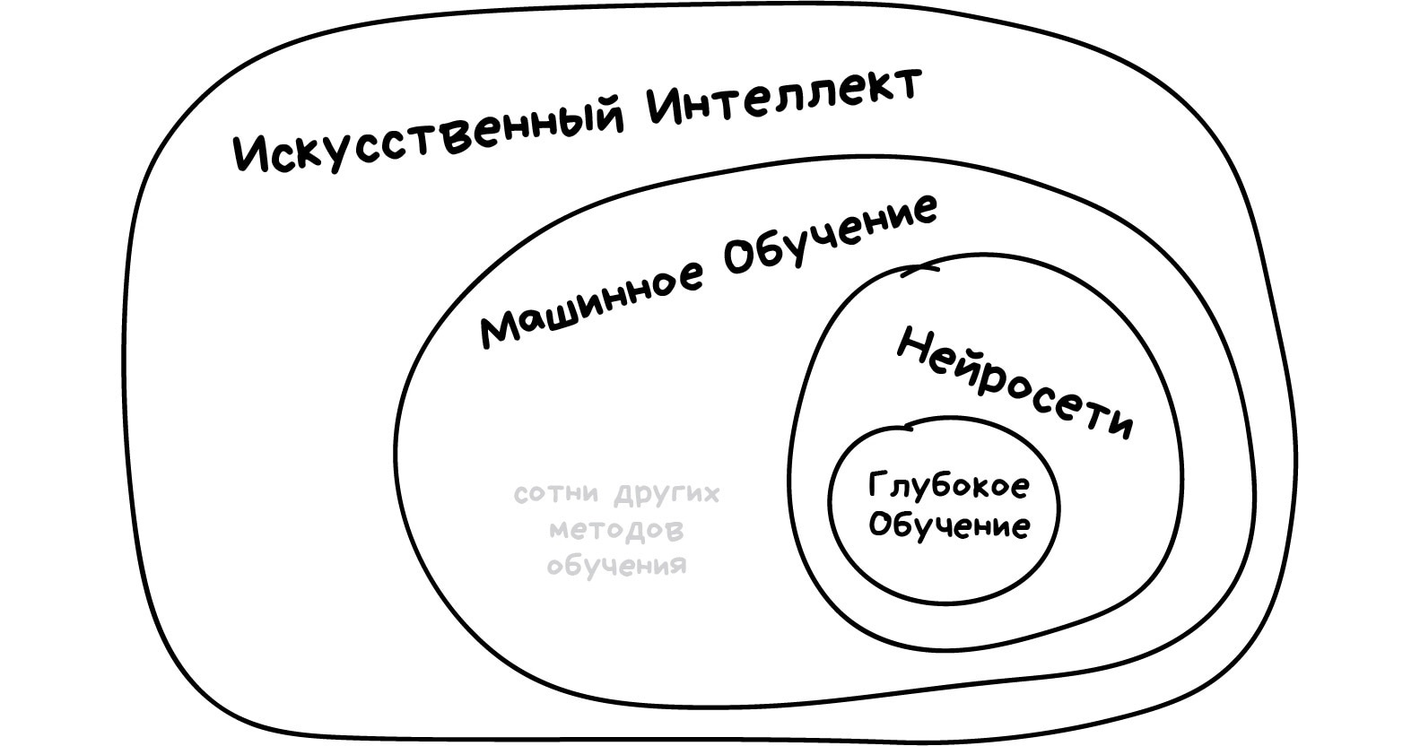
Обучение vs Интеллект

Slide 18


Машина может
предсказывать
запоминать
воспроизводить
выбирать лучшее
Машина не может
создавать новое
резко поумнеть
выйти за рамки задачи
убить всех людей

Slide 19
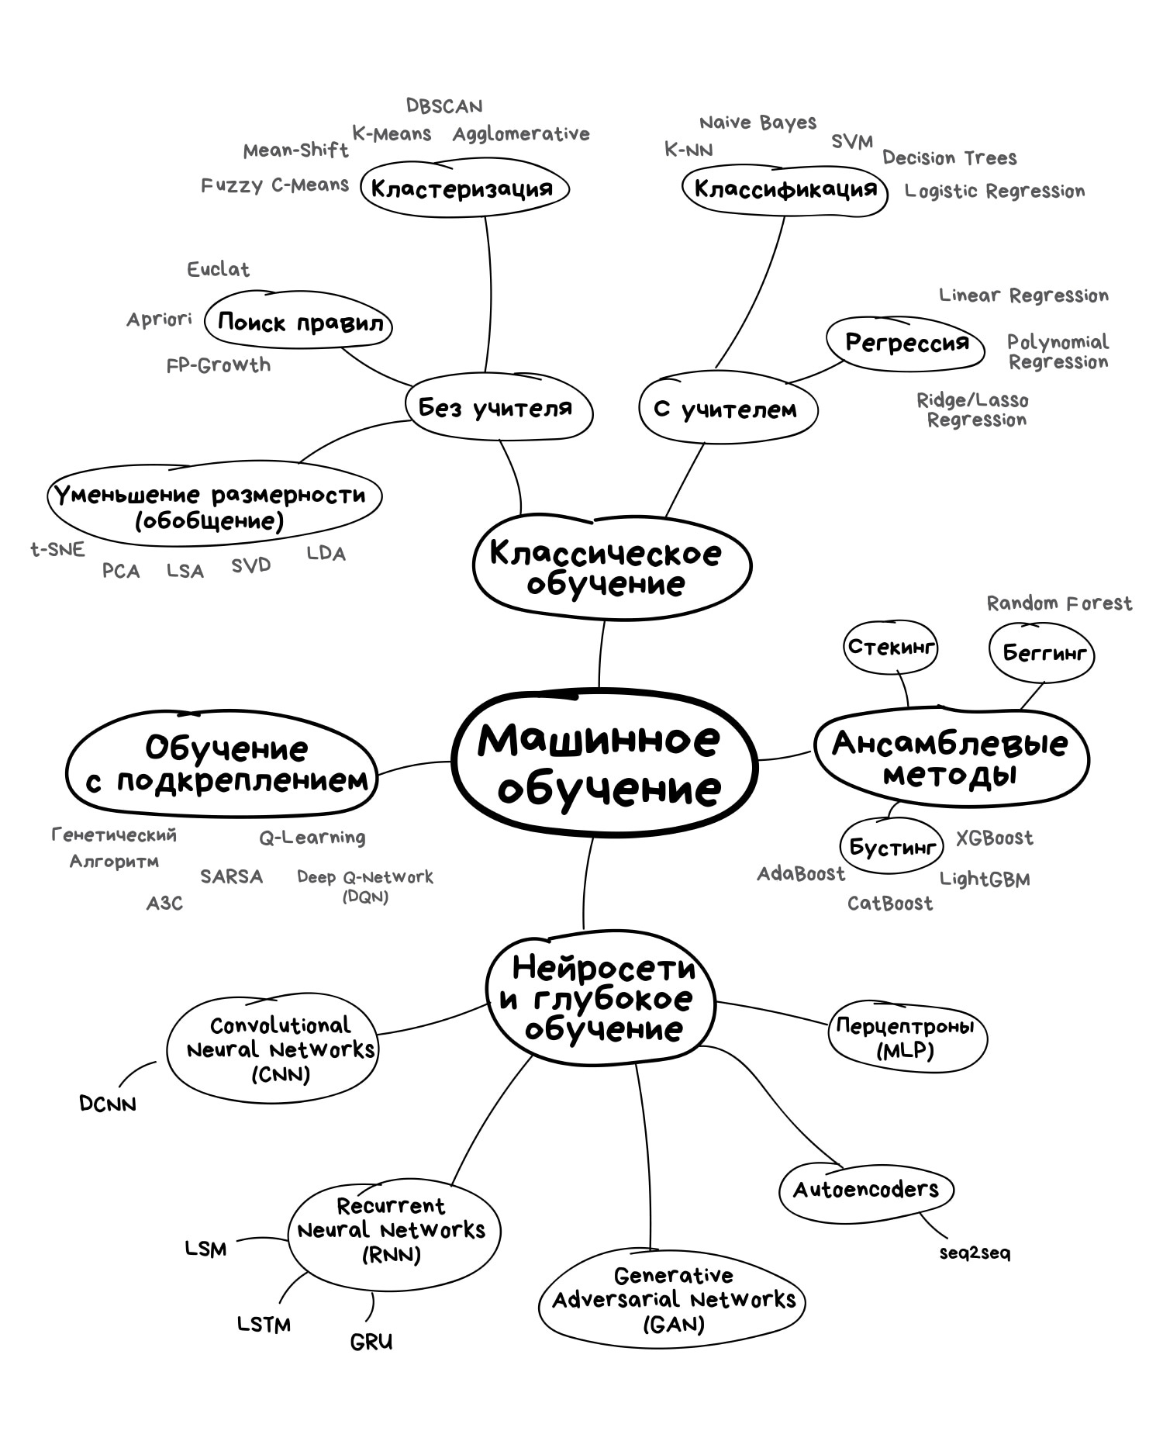


Slide 20

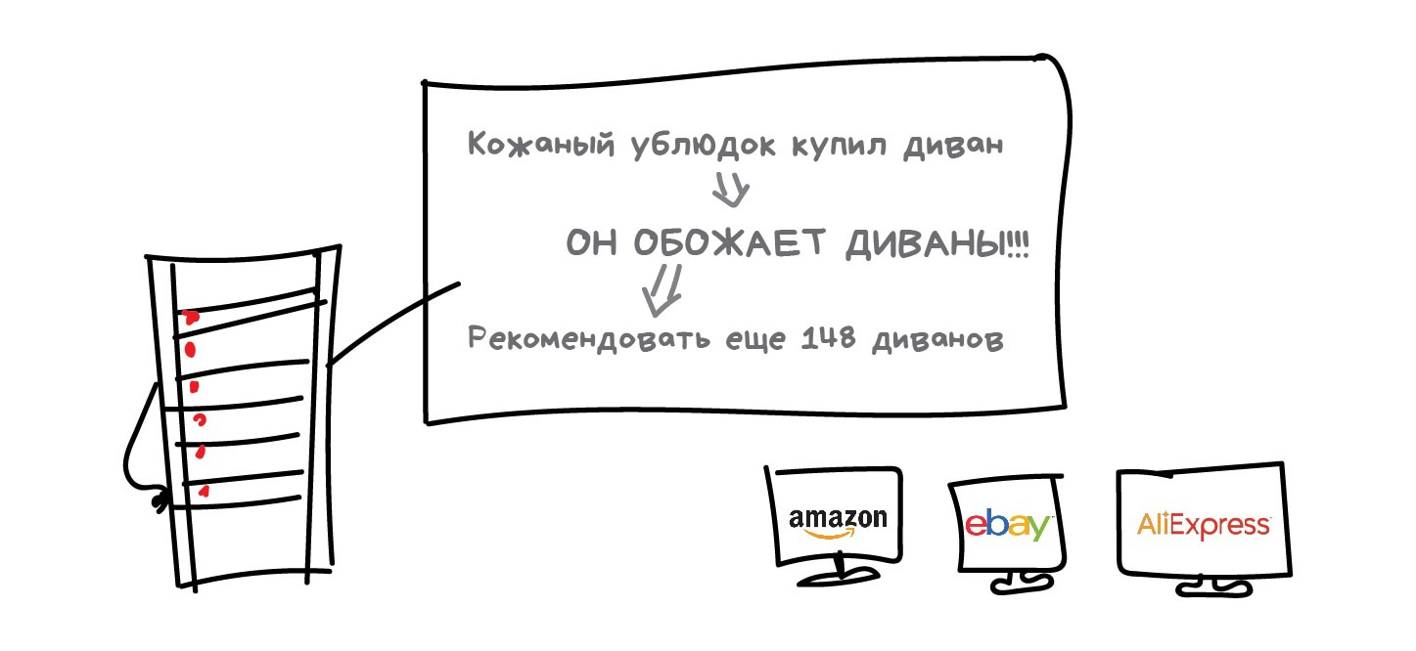

Slide 21
Данные

Slide 22
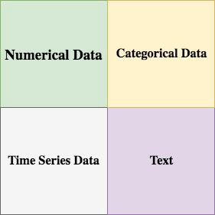
Типы данных

Slide 23
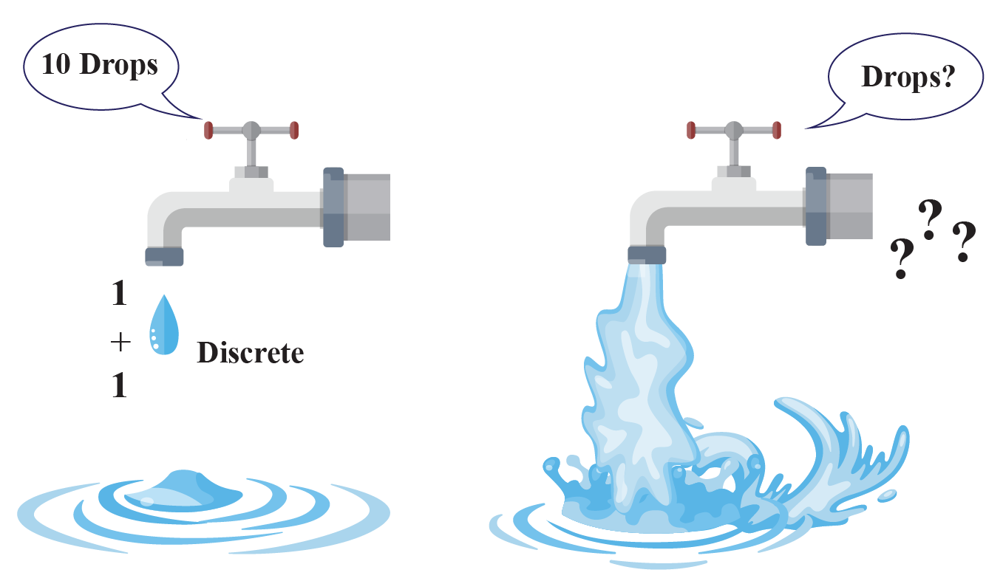
Числовые данные
Дискретные
Непрерывные

Slide 24
Категориальные данные
Категориальные данные представляют собой такие характеристики, как позиция хоккеиста, команда, родной город. Категориальные данные могут принимать числовые значения. Например, возможно, мы бы использовали 1 для красного цвета и 2 для синего. Но эти цифры не имеют математического значения.

Slide 25
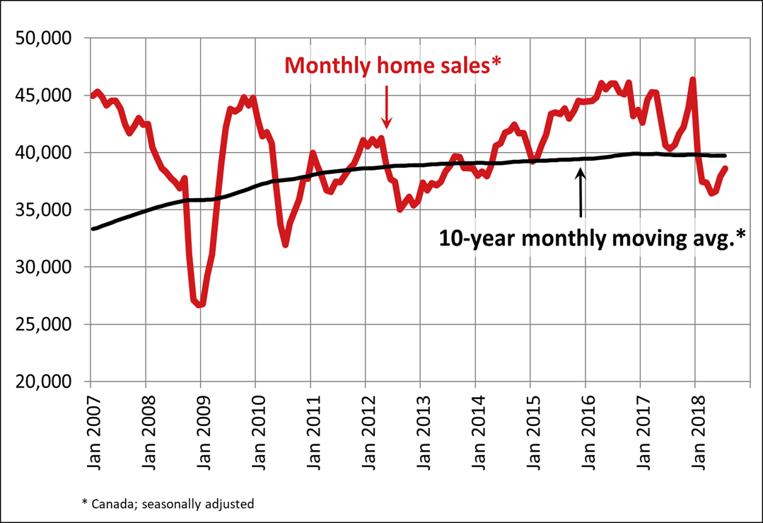
Данные временного ряда
Данные временного ряда представляют собой последовательность чисел, собираемых через регулярные интервалы в течение некоторого периода времени. Это очень важно, особенно в таких областях, как финансы. К данным временного ряда прикреплено временное значение, поэтому это будет что-то вроде даты или отметки времени, в которой вы можете искать тренды во времени.

Slide 26

Текст
Текстовые данные в основном просто слова. В большинстве случаев первое, что вы делаете с текстом, это превращаете его в числа, используя некоторые интересные функции

Slide 27
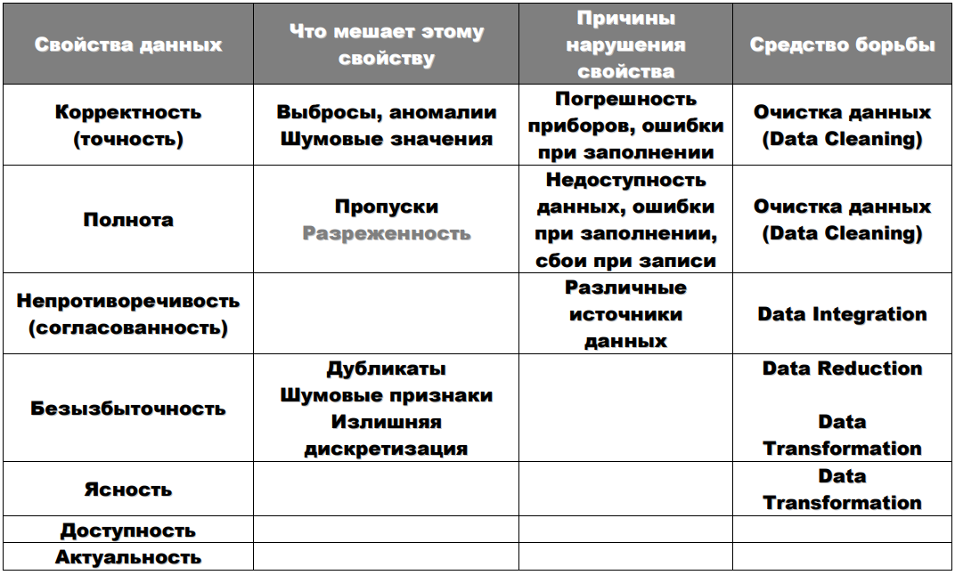

Slide 28
4 характеристики качественных данных для обучения ML моделей
1. Релевантность (relevancy) — набор данных должен содержать только те признаки, которые предоставляют модели значимую информацию.
2. Постоянство (consistency) — схожие примеры должны иметь схожие метки, обеспечивая однородность набора данных.
3. Однородность (uniformity) — значения всех атрибутов должны быть сравнимыми для всех данных. Неравномерности или наличие выбросов в наборах данных отрицательно влияют на качество данных обучения.
4. Полнота (comprehensiveness) — набор данных должен содержать достаточное количество параметров или признаков, чтобы не осталось неохваченных пограничных случаев.

Slide 29
Классическое обучение

Slide 30
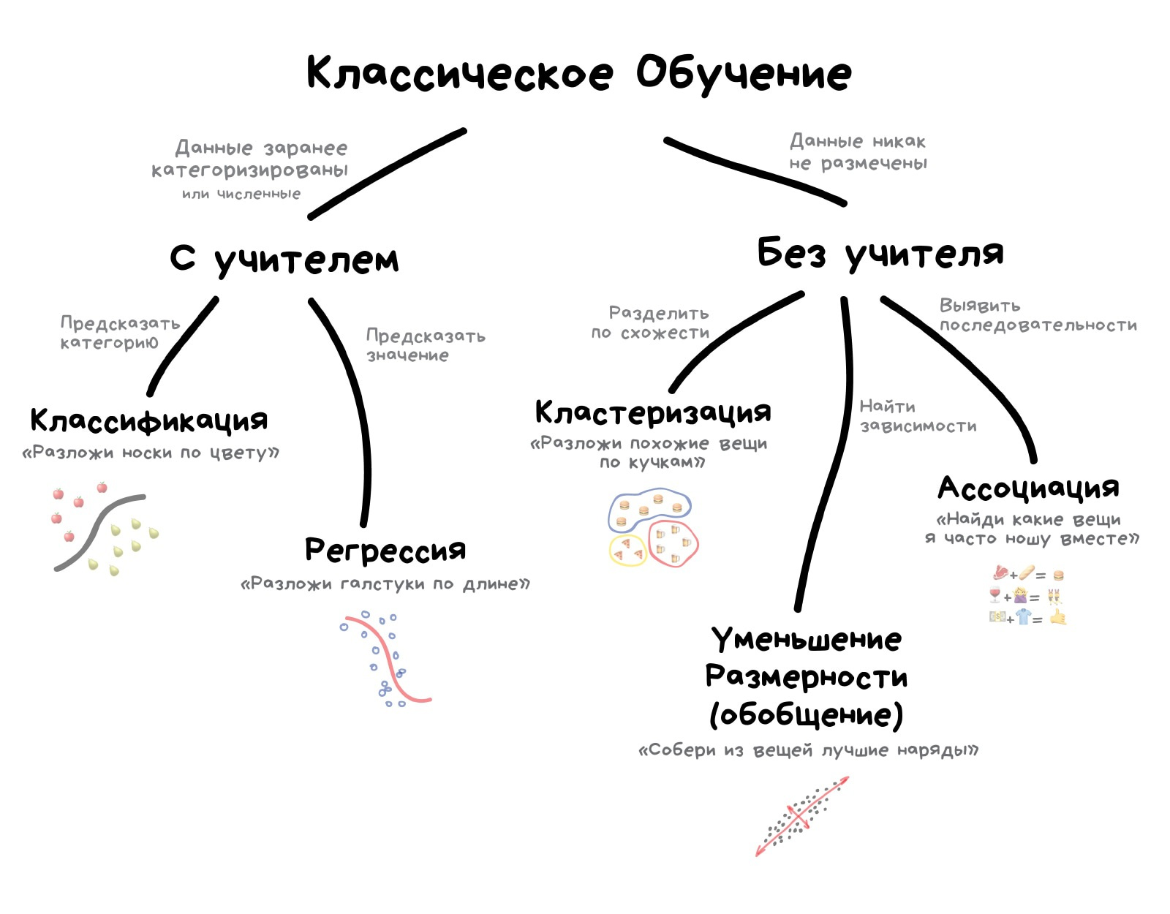

Slide 31

Обучение с учителем
у машины есть некий учитель, который говорит ей как правильно. Рассказывает, что на этой картинке кошка, а на этой собака. То есть учитель уже заранее разделил (разметил) все данные на кошек и собак, а машина учится на конкретных примерах.

Slide 32

Обучение без учителя
В обучении без учителя, машине просто вываливают кучу фотографий животных на стол и говорят «разберись, кто здесь на кого похож». Данные не размечены, у машины нет учителя, и она пытается сама найти любые закономерности.

Slide 33
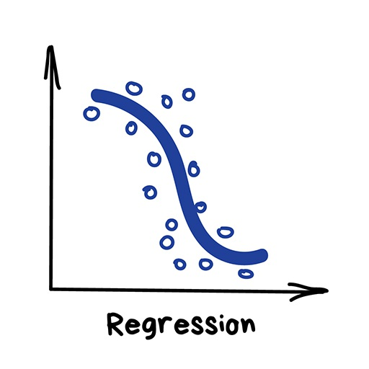
Регрессия
«Нарисуй линию вдоль моих точек. Да, это машинное обучение»
Сегодня используют для:
Прогноз стоимости ценных бумаг
Анализ спроса, объема продаж
Медицинские диагнозы
Любые зависимости числа от времени

Slide 34
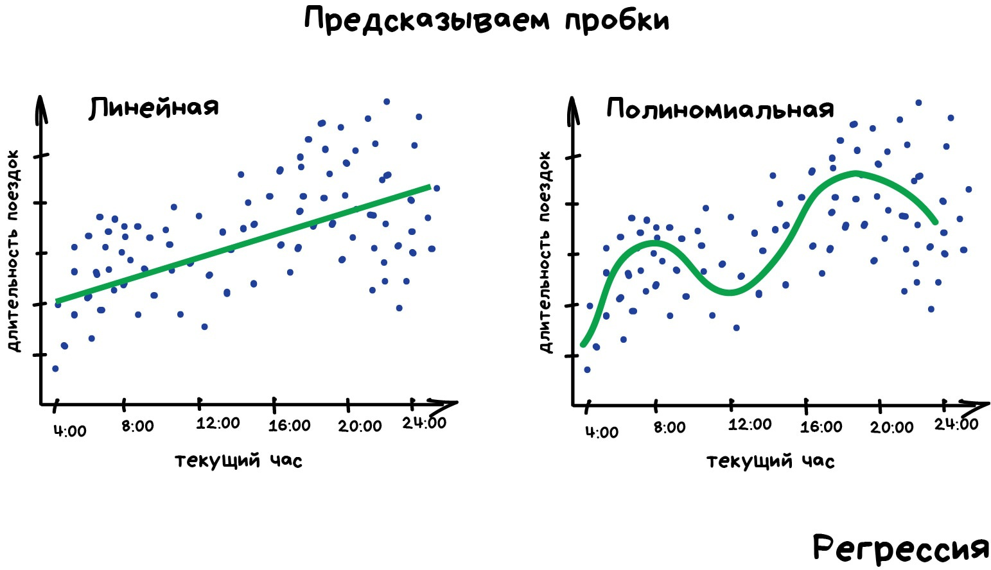
Регрессия

Slide 35
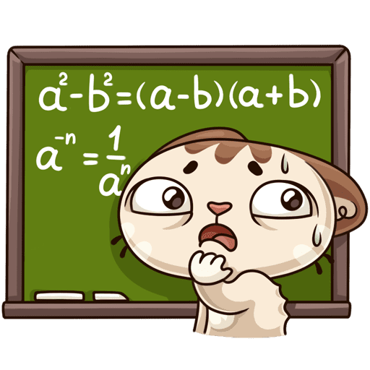
Линейная регрессия
модель зависимости переменной x от одной или нескольких других переменных (факторов, регрессоров, независимых переменных) с линейной функцией зависимости.

Slide 36
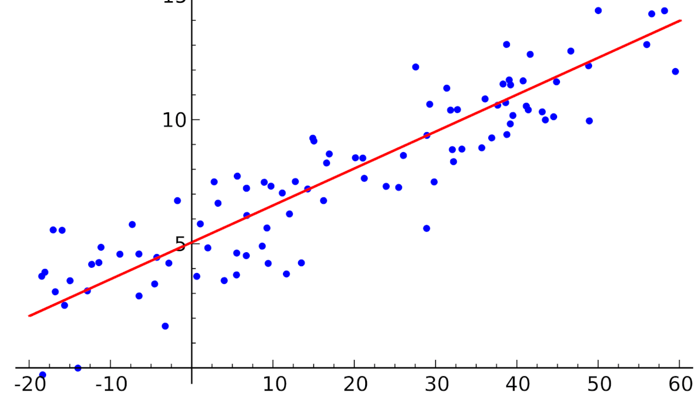



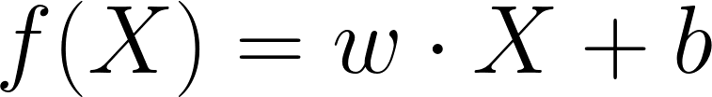
Линейная регрессия
Постановка задачи
w – веса
b – свободный член

Slide 37
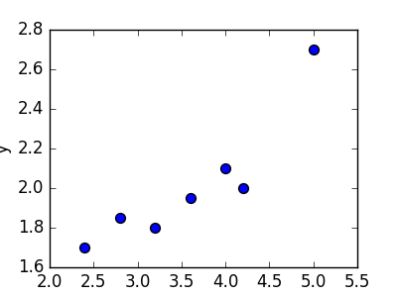
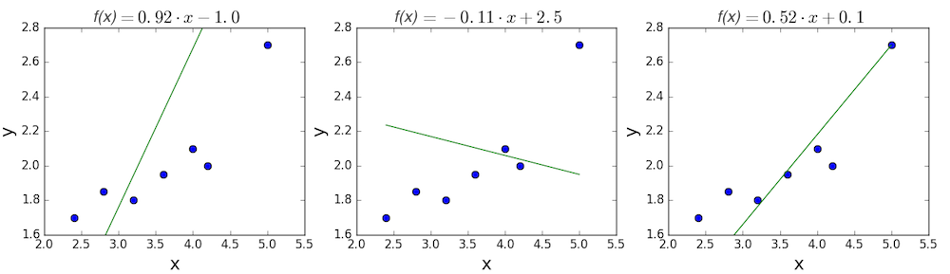
Как выбрать линию?

Slide 38





Как измерить хорошесть?
Mean Squared Error (MSE)
Mean Absolute Error (MAE)
Mean Absolute Percentage Error (MAPE)
Root Mean Squared Error (RMSE)

Slide 39

Классификация
«Разделяет объекты по заранее известному признаку. Документы по языкам, музыку по жанрам, листочки по цветам.»
Сегодня используют для:
Спам-фильтры
Определение языка
Поиск похожих документов
Анализ тональности
Распознавание рукописных букв и цифр
Определение подозрительных транзакций

Slide 40

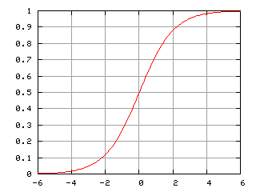

Логистическая регрессия
В простейшем случае бинарной классификации все как в линейной регрессии, только запихнем результат в логистическую функцию:

Slide 41




Метрики классификации
Accuracy
Precision
Recall
Что выбрать?
Recall демонстрирует способность алгоритма обнаруживать данный класс вообще, а precision — способность отличать этот класс от других классов.

Slide 42
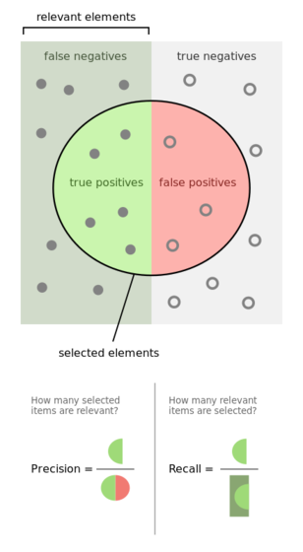

Метрики классификации
сколько выбранных элементов оказались правильными
сколько правильных элементов оказались выбраны

Slide 43


Метрики классификации
F-мера — среднее гармоническое precision и recall

Slide 44

Метрики классификации
При конвертации вещественного ответа алгоритма (как правило, вероятности принадлежности к классу) в бинарную метку, мы должны выбрать какой-либо порог, при котором 0 становится 1. Естественным и близким кажется порог, равный 0.5, но он не всегда оказывается оптимальным.

Slide 45
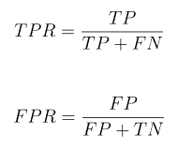
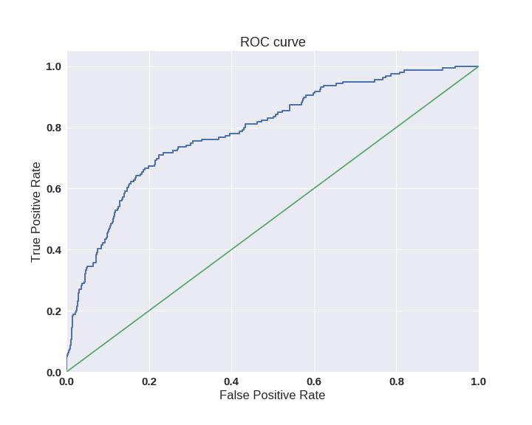
Метрики классификации
Одним из способов оценить модель в целом, не привязываясь к конкретному порогу, является AUC-ROC (или ROC-AUC) — площадь (Area Under Curve) под кривой ошибок (Receiver Operating Characteristic curve). Данная кривая представляет из себя линию от (0,0) до (1,1) в координатах True Positive Rate (TPR) и False Positive Rate (FPR):

Slide 46


Метрики классификации
Logistic loss
Интуитивно можно представить минимизацию logloss как задачу максимизации accuracy путем штрафа за неверные предсказания. Однако необходимо отметить, что logloss крайне сильно штрафует за уверенность классификатора в неверном ответе.

